Slide 1
REPLICACIÓN DEL ADN
S
H
S
T
B
P
L
P

Slide 2
HELICASAS
Separan cadenas
3'
5'
H
3'
5'

Slide 3
HELICASAS
Separan cadenas
3'
5'
H
3'
5'

Slide 4
TOPOISOMERASAS
Desenrollan cadenas
3'
5'
T
H
3'
5'

Slide 5
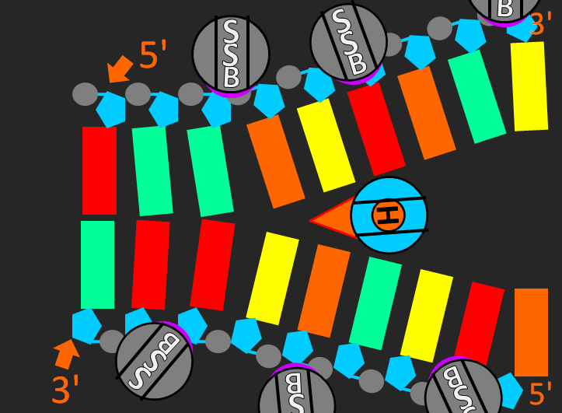
PROTEÍNAS SSB
Sujetan cadenas
T

Slide 6
PROTEÍNAS SSB

Slide 7
ADN POLIMERASA
Añade nucleótidos a la cadena
P

Slide 8
ADN POLIMERASA
Añade nucleótidos a la cadena
P

Slide 9
ADN POLIMERASA
Añade nucleótidos a la cadena
P

Slide 10
ADN POLIMERASA
Añade nucleótidos a la cadena
?
3´
P

Slide 11
ARN PRIMASAS
Inician síntesis con primers
P

Slide 12
ARN PRIMASAS
Inician síntesis con primers
P

Slide 13
ADN POLIMERASA
Añade nucleótidos a la cadena
P

Slide 14
ADN POLIMERASA
Añade nucleótidos a la cadena
P

Slide 15
ADN POLIMERASA
Añade nucleótidos a la cadena
P

Slide 16
ADN POLIMERASA
Corrigen errores
P

Slide 17
ADN POLIMERASA
Añade nucleótidos a la cadena
P

Slide 18
ADN POLIMERASA
Añade nucleótidos a la cadena
P
P

Slide 19
LIGASA
Une fragmentos de Okazaki
L

Slide 20
LIGASA
Une fragmentos de Okazaki
L

Slide 21
LIGASA
Ayuda en la corrección
P

Slide 22
LIGASA
Ayuda en la corrección
P

Slide 23
LIGASA
Ayuda en la corrección
P

Slide 24
LIGASA
Ayuda en la corrección
P

Slide 25
LIGASA
Ayuda en la corrección

Slide 26
LIGASA
Ayuda en la corrección
L

Slide 27
LIGASA
Ayuda en la corrección

Slide 28
ADNpol de procariotas
II
I
5´ 3´
5´ 3´
III
Pol
Exo
5´ 3´
5´ 3´
5´ 3´
5´ 3´
Pol
Exo
Pol
Exo

Slide 29
ADNpol de procariotas
II
I
5´ 3´
5´ 3´
III
Pol
Exo
5´ 3´
5´ 3´
5´ 3´
5´ 3´
Pol
Exo
Pol
Exo

Slide 30
ADNpol de procariotas
II
I
5´ 3´
5´ 3´
III
Pol
Exo
5´ 3´
5´ 3´
5´ 3´
5´ 3´
Pol
Exo
Pol
Exo

Slide 31
ADNpol de procariotas
II
I
5´ 3´
5´ 3´
III
Pol
Exo
5´ 3´
5´ 3´
5´ 3´
5´ 3´
Pol
Exo
Pol
Exo

Slide 32
ADNpol de eucariotas
ε
α
δ
γ
β
5´ 3´
5´ 3´
5´ 3
Pol
Pol
Exo

Slide 33
ADNpol de eucariotas
ε
α
δ
γ
β
5´ 3´
5´ 3´
5´ 3
Pol
Pol
Exo

Slide 34
ADNpol de eucariotas
ε
α
δ
γ
β
5´ 3´
5´ 3´
5´ 3
Pol
Pol
Exo

Slide 35
ADNpol de eucariotas
ε
α
δ
γ
β
5´ 3´
5´ 3´
5´ 3
Pol
Pol
Exo

Slide 36
ADNpol de eucariotas
ε
α
δ
γ
β
5´ 3´
5´ 3´
5´ 3
Pol
Pol
Exo

Slide 37
ADNpol de eucariotas
ε
α
δ
γ
β
5´ 3´
5´ 3´
5´ 3
Pol
Pol
Exo

